Slide 1
Energia de ligação e reações químicas

Slide 2

A teoria atómica e o estudo das ligações químicas permitem-nos compreender o funcionamento das reações químicas. As colisões entre os átomos e as moléculas, resultantes do seu constante movimento, provocam um «rearranjo» dos átomos nas moléculas: através da quebra de ligações químicas nos reagentes e do estabelecimento de novas ligações nos produtos de reação.
Por exemplo, a água pode formar-se através de uma reação entre hidrogénio e oxigénio gasoso.

Slide 3
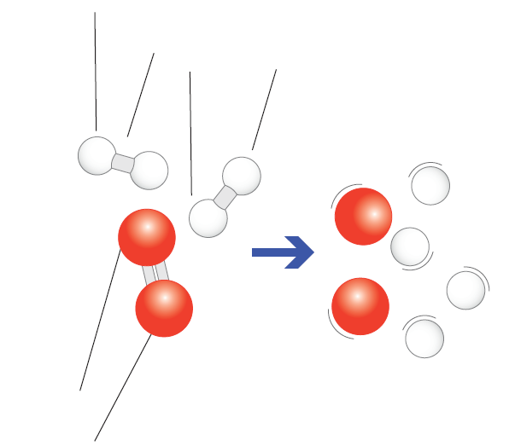
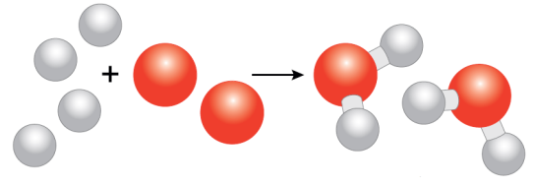

Graças às colisões entre moléculas de oxigénio e hidrogénio, as ligações químicas H-H e O-O podem quebrar-se, produzindo átomos de oxigénio e hidrogénio livres.
Esses átomos isolados são muito reativos e juntar-se-ão uns aos outros, estabelecendo novas ligações (ligações O-H) e formando moléculas de água.
Esta reação química representa-se por:
em que o hidrogénio e o oxigénio são os reagentes e a água é o produto da reação.

Slide 4
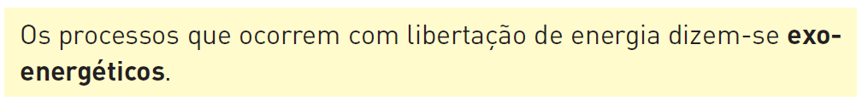
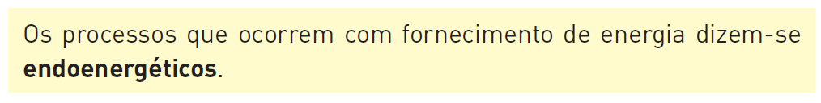
Reações exotérmicas e endotérmicas
Como as moléculas são mais estáveis do que os átomos isolados que as compõem, a formação de ligações químicas é sempre acompanhada de libertação de energia.
Dizemos que se trata de um processo exoenergético e a energia libertada é a energia de ligação de que falámos anteriormente.
Pelo contrário, a quebra de ligações químicas exige sempre que se forneça energia às moléculas. Trata-se, por isso, de um processo endoenergético.

Slide 5
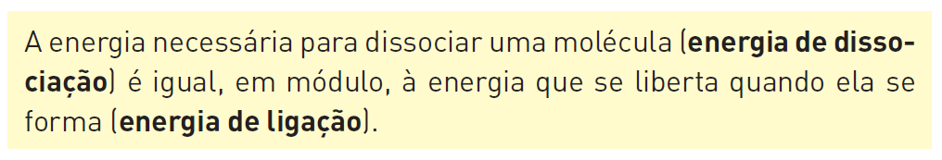
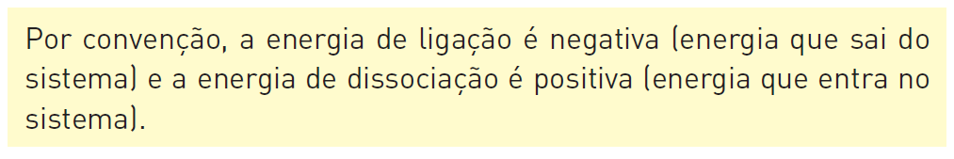
Esta energia consumida chama-se energia de dissociação e é, em módulo, igual à energia de ligação.
Na Tabela I, encontramos valores de energia associados à formação e quebra de algumas ligações.

Slide 6
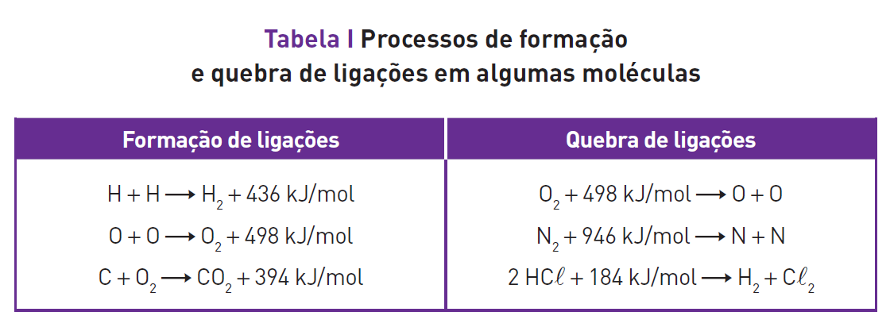
Nos exemplos da Tabela I, quando a energia envolvida surge no lado direito da equação, corresponde a energia que é libertada. Se a energia aparecer no lado esquerdo da equação, significa que é energia absorvida. Por exemplo, o nitrogénio tem uma energia de dissociação de 946 kJ/mol e, por isso, a sua energia de ligação é –946 kJ/mol.

Slide 7
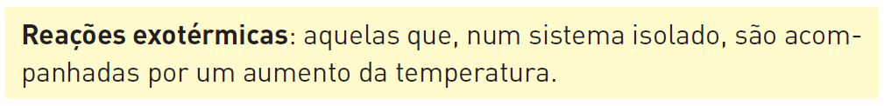
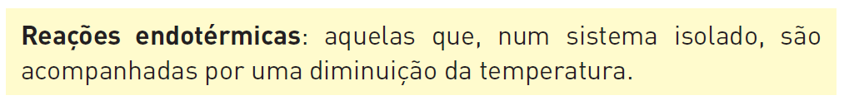
Podemos ter reações em que ocorre um ganho global de energia ou uma perda global de energia.
Em sistemas isolados, a energia libertada traduz-se geralmente num aumento de temperatura.
Pelo contrário, a energia consumida irá provocar uma diminuição de temperatura em sistemas isolados.
Uma reação exotérmica num sistema isolado é, obviamente, exoenergética – liberta energia.
Uma reação endotérmica num sistema isolado é, obviamente, endoenergética – consome energia.

Slide 8

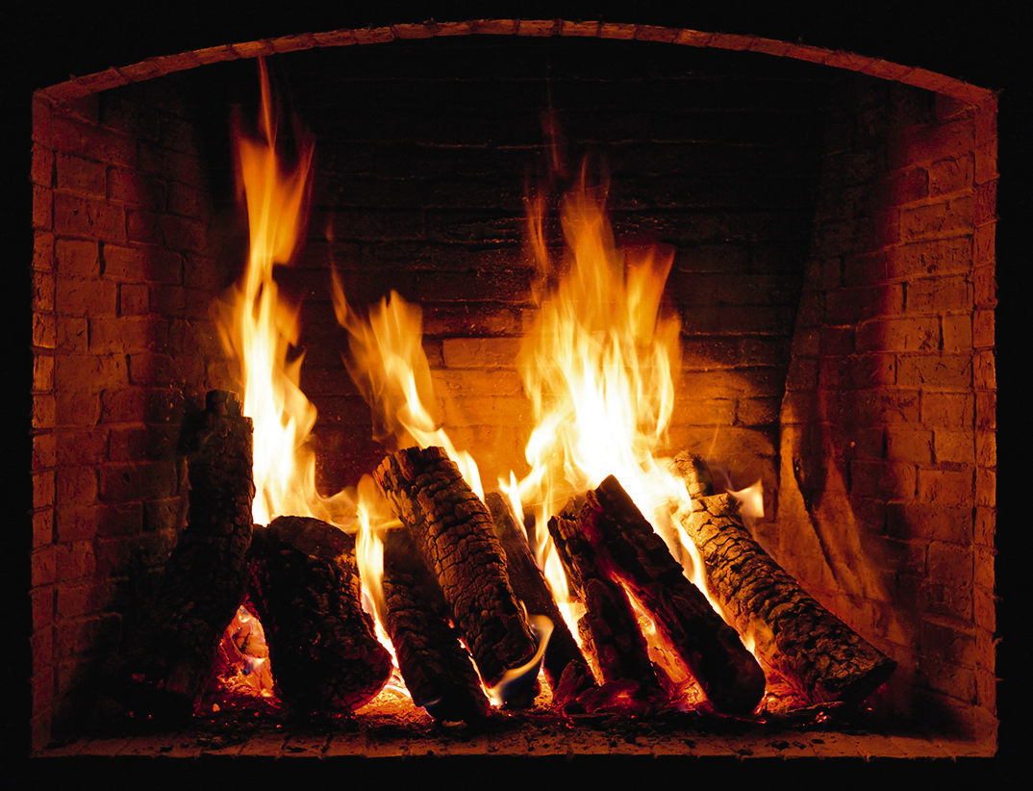
B
A combustão (A) é uma reação exotérmica; a fotossíntese, levada a cabo pelas plantas com clorofila (B), é uma reação endotérmica.
A

